Slide 1
2016
健康大数据平台商业计划书
陕西维尔尼斯健康科技有限公司
Health big data platform Business plan

Slide 2
1、项目简介
2、产品运营
3、团队介绍
4、发展规划
目录
content

Slide 3
PART
项目简介
01

Slide 4
1
背景
中国中医科学院广安门医院花宝金教授因擅长治肿瘤，患者趋之若鹜，一号难求。然而，花教授却并不开心，他说：“我行医几十年，每天都在拼命看病。结果，病人不仅没有减少，反而越治越多。作为一名医生，一点成就感都没有。”
花教授是一位清醒的医者，他看到了表面“繁荣”背后的隐忧。从医生个人来说，病人越来越多，说明自己医术高、口碑好，患者认可。但是，从整个国家来说，病人越来越多，则说明医学发展走入误区，重治疗轻预防，医生“只治不防，越治越忙”。预防意识淡薄！
体检行业积累的大量数据资源和客户资源，因为缺乏有效IT手段，产品与技术不能够与互联网、新媒体、社交媒体推广相结合，从而无法改变固有的服务模式和商业模式，社会资源、渠道资源、网络资源无法有效整合。信息化程度低！预防绝不单单只是体检而已！
目前我国健康管理缺乏统一的人才准入标准，管理规范等，致使各级各类体检机构软、硬件存在较大差距。体检机构聘用退休人员、部队转业或者是大、中专毕业生，人员所学专业与健康管理不相匹配，人员未经上岗或转岗培训的现象较为普遍，影响健康管理事业正常发展。从业人员良莠不齐，专业度差！

Slide 5
行业前景
1
89%
78%
68%
据2015年《全国慢性病及其危险因素监测报告》显示，我国18岁以上的居民，吸烟率超三成，高血压患病率31.3%，糖尿病患病率7%，超重率30.1%。中山大学附属第一医院曾进胜教授表示，如今高血压、高血脂、脑卒中等慢性病都有明显年轻化趋势，以往老年人的常见病，如今35岁~40岁的发病患者已经十分常见了，预防就显得尤为重要。
43%
全国很多地方在各级疾病预防控制中心设置健康管理中心、二级以上综合医院设置健康管理科、基层医疗卫生机构设置健康管理门诊(室)，各试点地区要加快建设健康管理机构，着力培养;有条件的医疗机构设立针对高血压、高血脂、高血糖、肥胖、心理危机、吸烟、酗酒等专项或综合性健康危险因素干预门诊，为亚健康人群开展专项干预技术服务，为慢性病人提供早诊早治服务，逆转和遏制健康危险因素的发展。
据人力资源专家分析，随着国家政策的出台，我国未来5至10年，大约需要3千万健康服务产业人才，而专业健康管理师的需求将超过800百万人。目前专业健康管理师不足15万，人才供给严重不足。

Slide 6
需求分析
据人力资源专家分析，随着国家政策的出台，我国未来5至10年，大约需要3千万健康服务产业人才，而专业健康管理师的需求将超过800百万人。目前专业健康管理师不足15万，人才供给严重不足。
我国企业家中“肠胃消化系统疾病”占30.77%、“高血糖、高血压以及高血脂”占23.08%，“吸烟和饮酒过量”占21.15%，90.6%的企业家处于“过劳”关态，28.3%的企业家“记忆力下降”、26.4%的企业家“失眠”。更严重的是， 60%的企业家不知道如何减压，多数人自己吞下压力，对身体造成巨大负荷。
国家卫计委日前发布《关于进一步规范社区卫生服务管理和提升服务质量的指导意见》。到2020年，力争实现让每个家庭拥有一名合格的签约医生，每个居民有一份电子化的健康档案。
2009-2013年，中国健康管理行业市场 规模从732亿元增长到876亿元，增长率不高在4-5%左右，并缓慢上升，2014年市场规模将达到960亿元，受益于民众提高健康消费，增长率也 增长到9%以上。预计未来五年，中国健康管理行业市场规模将加速增长，预计将从2015年的1069亿元增长到2020年的2039亿元，年增长率也将从 2015年的11.34%增长到2020年的14.82%。
美国的数据表明，通过健康管理计划，胆固醇水平下降了2%；高血压水平下降了4%；冠心病发病率下降了16%。在健康管理方面投入1元钱，相当于减少3—6元医疗费用的开销。如果再加上由此产生的劳动生产率提高的回报，实际效益达到投入的8倍。

Slide 7
1
痛点
问题一：
医患沟通不畅，缺乏相互信任以及管理体系。
问题二：
重治疗、轻预防，只治不防、越治越忙。
（古人曰：上工治未病。预防远比治疗更重要。）
问题三：
基层医生缺乏进一步学习、深造的方便快捷方式，进一步造成医患不信任、滞后“分级诊疗”模式实施。

Slide 8
1
创新模式
健康产业大平台+健康数据大平台=新型医疗健康服务模式。
健康前、后一公里服务

Slide 9
1
创新模式
健康“前一公里”
健康诊疗
健康“后一公里”
预防
大健康数据平台+精准医疗+智慧诊所，为患者提供最精准的预防、就诊信息，落实分级诊疗，确立预防为主的诊疗新思路。
处置
患者历史就诊记录医生先期获取，精准诊疗，降低医生工作强度、负担。
康复
康复医院、疗养中心以及国际化养生养老中心配合大健康数据平台，为用户提供科学用药，心里疏导，合理运动，健康膳食的康复服务。

Slide 10
PART
产品运营
02

Slide 11
2
服务对象
健康管理方案个性化定制、跟踪、管理服务。
健康医疗信息分类检索、查寻、获取、教育服务。
医患沟通，患患沟通、交流服务。
普通用户
相关机构HIS系统支持服务。
病患治疗后科学康复跟踪、管理服务。
患者健康管理档案建立、跟踪、在线支持服务。
相关机构
方案、病案查询获取，交流沟通以及学习再深造。
医患交流沟通、随动跟踪服务。
自身增值类服务。
专业用户
Notes:
方案、病案查询获取，交流沟通以及学习再深造。

Slide 12
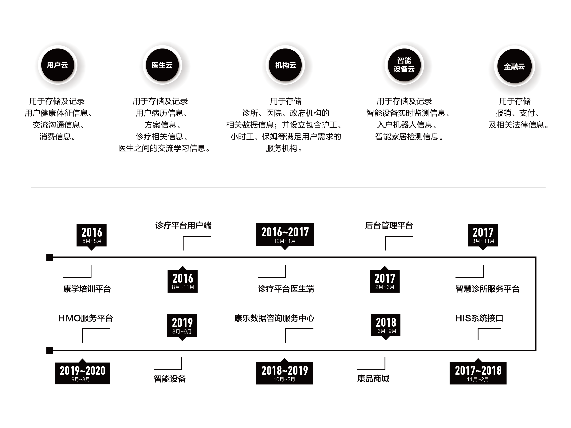
2
总体产品框架
点击此处添加标题
点击此处添加标题
用户云
医生云
标题数字等都可以通过点击和重新输入进行更改，顶部“开始”面板中可以对字体、字号、颜色、行距等进行修改。建议正文12号字，1.3倍字间距。标题数字等都可以通过点击和重新输入进行更改，顶部“开始”面板中可以对字体、字号、颜色、行距等进行修改。建议正文12号字，1.3倍字间距。

Slide 13
2
数据流转
机构云
数据分析、实施
数据提供
用户云
医生云
方案指导
结算支持
数据来源
金融云
智能设 备云

Slide 14
服务模式
1
定制化追踪式方案服务
健康大数据分析指导预测
2
3
基于LBS系统就近健康服务

Slide 15
2
盈利模式
患者出院后一体化康复跟踪服务。
教育
康学在线平台，帮助健康管理师、临床医生学习再深造。
跟踪
可穿戴式智能设备、特膳膳食食品、保健品等研发、生产、销售。
产品
大健康产业
生态圈
在线自测系统帮助用户快速发现自身健康问题，并加以预防。
检测
定制化健康管理方案包含膳食管理、运动指导、心里干预以及用药指导。
方案
咨询
就医指导、咨询，康复指导咨询帮助用户科学就医、科学康复。
借助健康大数据平台中教育、检测、咨询、方案定制、健康保健类产品以及院后跟踪反馈等模块，为用户提供精致、高效、定制化的健康服务产品生态圈。

Slide 16

2
运营推广
帮助省内各大医院建立患者健康跟踪档案，帮助医院进行患者出院后的“售后服务”，基于患者科学康复的方案性指导，建立患者个人的随动跟踪体系，做到精准预防。
同陕西诊所协会合作共建“智慧诊所”（HIS）系统，帮准各诊所建立就诊患者电子信息档案，并建立统一、透明、公开的诊所采购、运营、服务一体化平台。
通过微信公众平台、微博公众平台等互联网传播媒介以及纸媒、平面媒体、学会期刊、电视、广播等传统媒介推广预防知识，倡导健康生活。

Slide 17
PART
团队介绍
03

Slide 18
3
发展历程
陕西维尔尼斯健康科技有限公司是由华恒远大集团控股于2016年成立的一家新型大健康产业化公司，注册资本1000万元，位于西咸新区几何中心，是西咸新区五大功能组团的核心区域，是经国务院批准设立的首个以创新城市，健康城市发展方式为主题的国家级新区。维尔尼斯是秦汉新城的首家招商引资政府扶持的大健康项目企业。
华恒远大集团旗下12家公司，涉及到金融、科技、健康、能源、文化、互联网行业，其中四家公司于2016年新三板挂牌上市，年产值达到20多个亿，为维尔尼斯大健康产业化长久布局做了坚强的后盾。
维尔尼斯拥有一支高学历、资深开发和项目管理经验的技术开发队伍，且核心团队是由知名外企微软公司等项目开发、管理经验及多年大健康医疗信息化从业经验的高素质人才组成。维尔尼斯坚持自主创新，为各级医疗健康机构、用户、医生提供服务。我们坚信，只有专注，才可以走的更远。

Slide 19
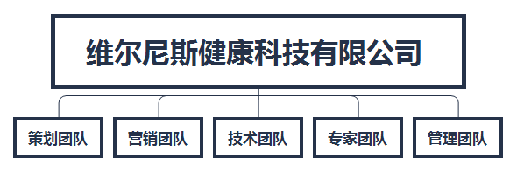
3
组织架构

Slide 20
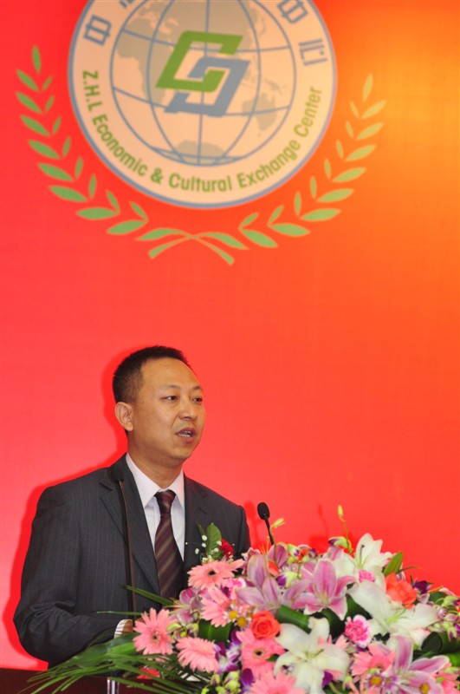
3
营销团队
张恒先生，1973年4月28出生，硕士研究生学历、高级工程师，维尔尼斯总经理，华恒远大集团董事长。崇尚务实、真诚理念，为人低调谦和，在业界具有良好形象和信誉。集团秉持“团结高效、合作共赢、科学发展、安全规范”的经营理念，以及“求实致远、真诚恒久”的企业精神，经过多年的不懈努力，集团旗下12家公司，不仅具备了自身发展的基础，同时具备了与中外企业在能金融、科技、健康、能源、文化等领域进行深层次合作的条件，集团的目标是努力进入世界500强。
亲自参与华恒远大集团旗下公司营销、产业布局、项目创新在“新三板”挂牌上市的公司有4家，目前带领维尔尼斯大健康产业团队以上市的标准，一步一个脚印按照计划前进着。以点带面辐射全国，乃至全球，努力推广我们的“健康前后一公里”模式，为了我们的使命让全民更健康。

Slide 21
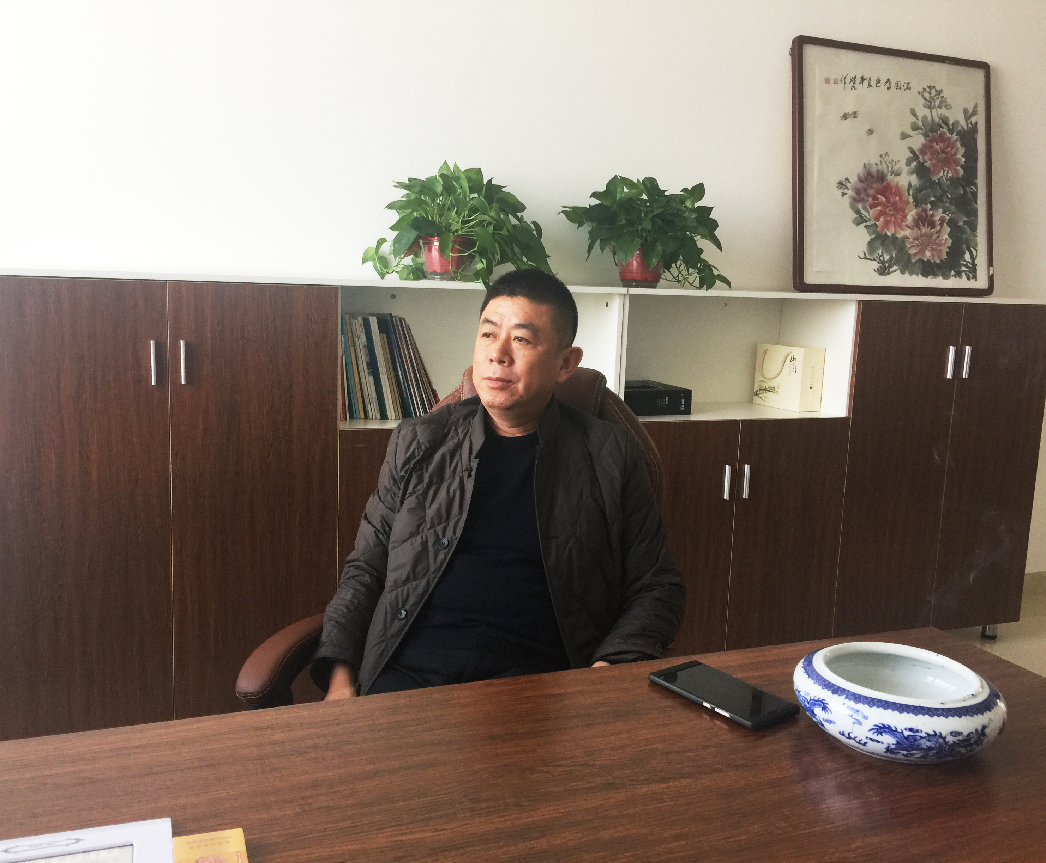
3
管理团队
张延明，1962年出生，高级建筑师，多年的大型国企建筑类行业管理经验。现任陕西维尔尼斯健康科技有限公司常务副总，华恒远大集团副总。谦和务实、真诚待人，人性化的管理，在业界具有良好形象和信誉。亲自参与华恒远大集团旗下公司管理、产业布局，在“新三板”挂牌上市的公司有4家，目前带领维尔尼斯大健康产业团队以上市的标准，一步一个脚印按照计划前进着。为了我们的使命让全民更健康。

Slide 22
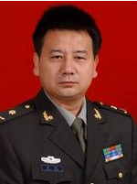
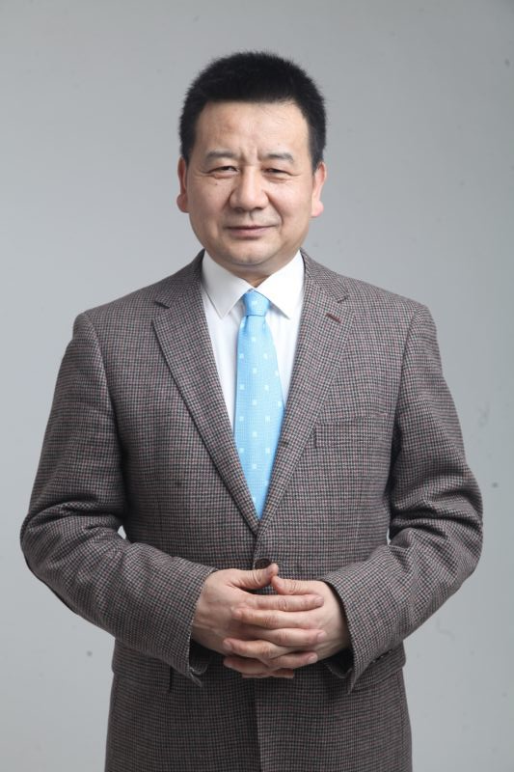
3
专家团队
王枫，教授、博士，1965年10月出生。现任中国人民解放军第四军医大学营养与食品卫生学教研室主任。1983到1989年在华西医科大学预防医学与公共卫生专业学习，1995年在第四军医大学获硕士学位，1998在第二军医大学获营养与食品卫生学博士学位，1998年到2000年在第四军医大学生物学博士后流动站生物化学与分子生物学专业进行博士后研究，主要从事有关基因工程的相关研究工作；2009年8月至2010年12月，在美国新墨西哥大学药学院做访问学者。从事营养与食品卫生学教学科研工作25年，主要研究方向为军队特殊环境营养、营养与疾病。先后培养研究生40多名，2008年1名研究生获军队优秀硕士论文；主编营养与食品卫生学专业教材5部，主编专著7部。主持多项包括国家“863”课题、国家自然科学基金面上项目和军队科研课题共8项，获得军队和省科学进步二等奖2项，在国内外学术期刊发表研究论文100多篇,其中SCI收录12篇。2005年获总后勤部“育才奖”银奖。现任中国营养学会理事、中国人民解放军营养医学专业委员会副主任委员、国家食品药品监督管理局保健食品审评专家、陕西省营养学会副理事长、陕西食品学会副理事长、陕西省食品安全咨询专家等多项社会职务。

Slide 23
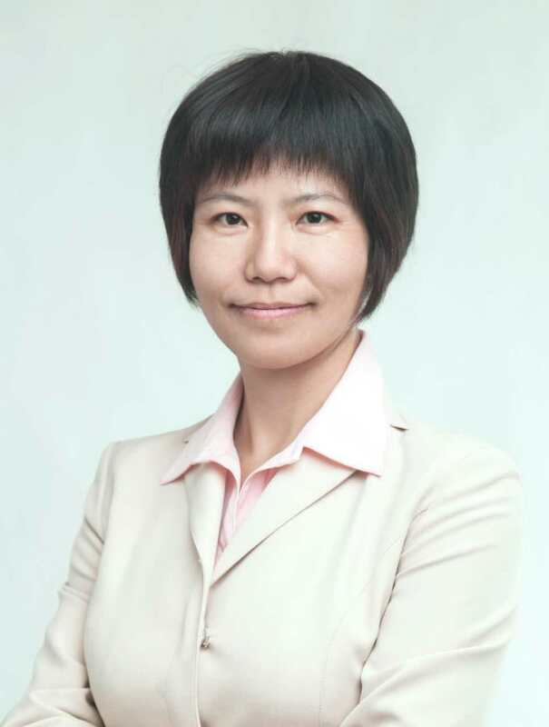
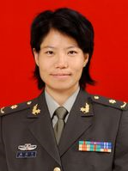
3
专家团队
杨瑞华，1970年出生，曾赴美国辛辛那提大学医学院进行博士后研究。主要从事营养素与神经系统功能的研究，目前研究方向为：1.神经病理性痛的机制及预防；2.睡眠剥夺的营养防护措施研究。国内外发表论文50余篇。

Slide 24
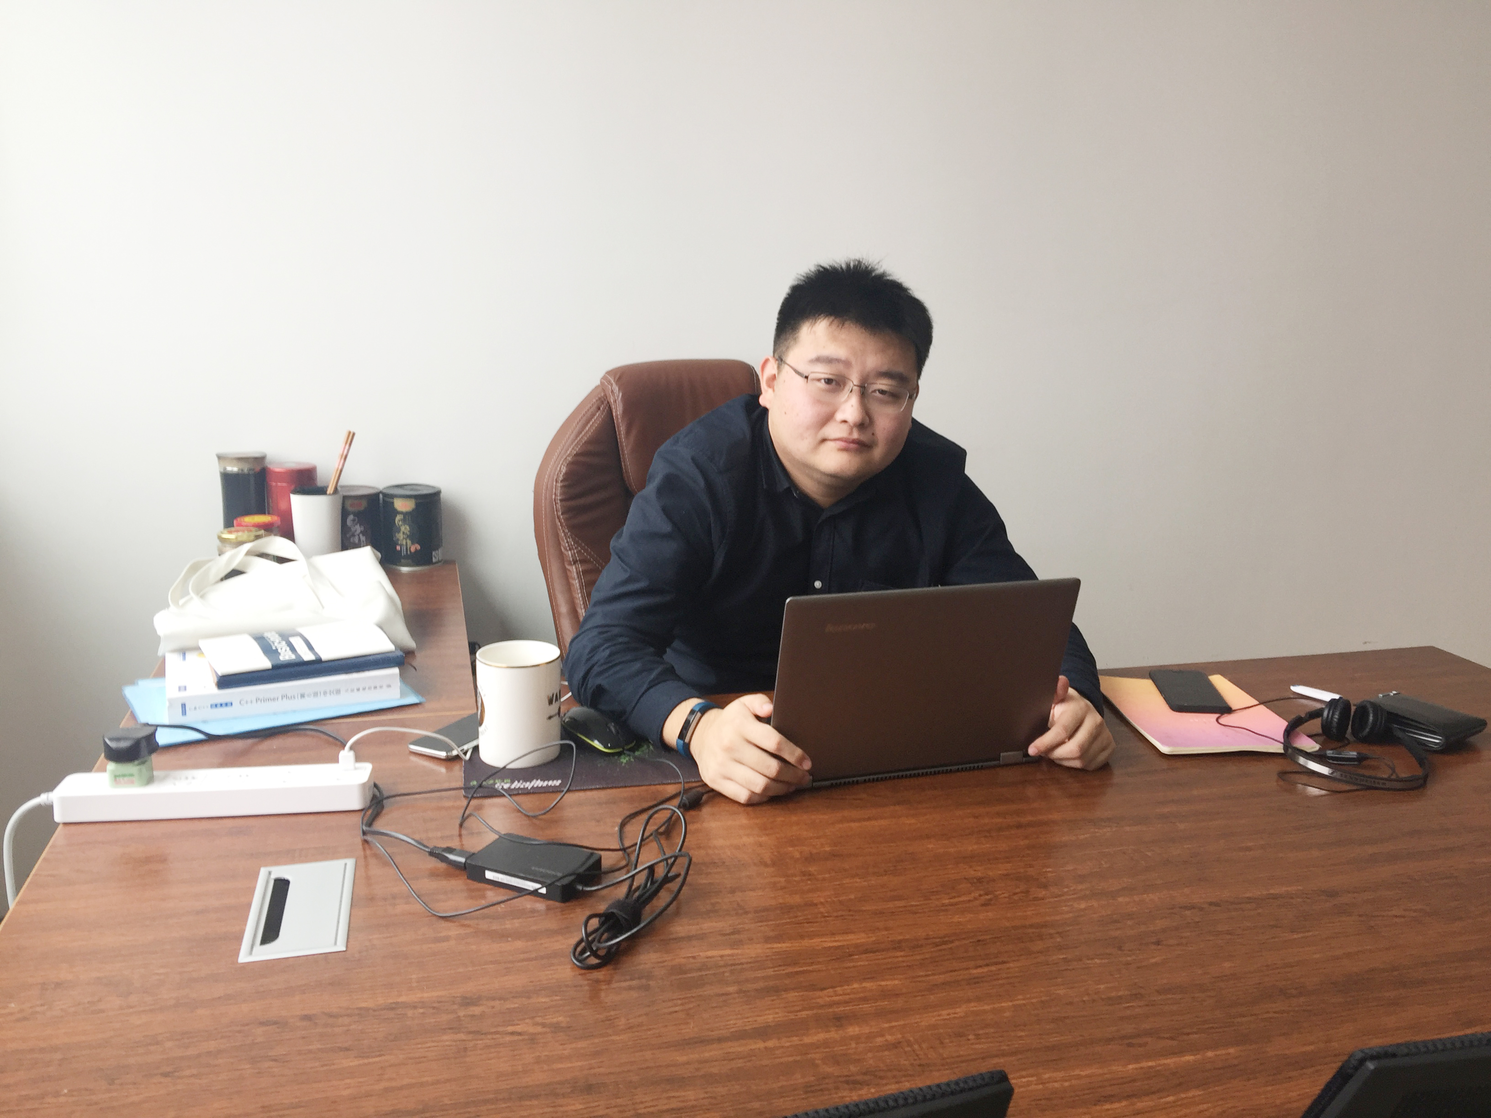
3
策划团队
戴加乐，1991年出生，西北工业大学毕业，硕士研究生学历。曾赴美国罗德岛设计大学深造，微软公司担任产品总监以及产品策划师。擅长策划：大健康企业盈利模式打造、实战营销技战术、公司企业文化建设、标准工程打造、老客户服务系统，品牌策划、市场策划、战略策划、公关策划等。目前就职于陕西维尔尼斯健康科技有限公司，带领策划团队，按照公司上市的布局，一步步前进着。

Slide 25
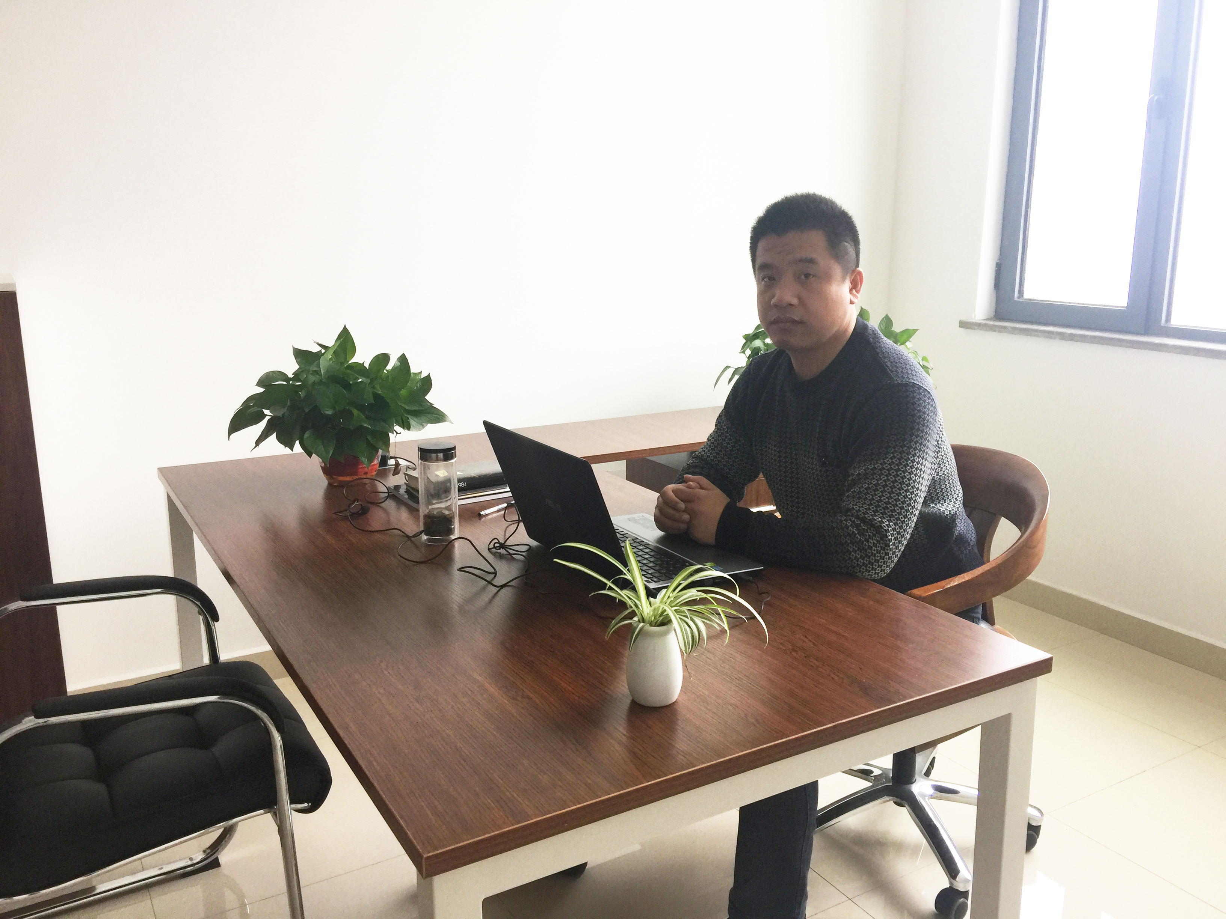
3
技术团队
晁瑞成，1977年出生，大学本科学历，获得许多专业类权威技术证书。曾任上海唯晶科技制作人，为世嘉、科乐美等国际一流游戏公司合作开发网络游戏。以及大型企业的项目网站平台的设计和搭建，拥有丰富的项目管理、开发经验和流程管理经验。 目前就职于陕西维尔尼斯健康科技有限公司，担任技术总监，带领技术团队，按照公司项目要求以及计划进行着。

Slide 26
part
发展规划
04

Slide 27
发展规划
2017年用户、健康医生服务对接平台完成营收1000万元。2018年健康大数据平台开发基本完成达到营收1亿元。2019年金融平台与数据平台对接完成营收10亿元。2020年健康产业生态圈初步完成营收30亿元。
初步达成以金融、数据、产品、服务所构成的大健康产业
生态
2020
金融
金融平台引入完毕，健康产业基金以及HMO模式初步建立
2019
运营
2018
运营、服务团队构建基本完成，运营服务工作相应展开。
技术
2017
健康大数据平台五大云基础开发工作开发完成，运营团队对接。

Slide 28
我们的使命：让全民更健康
我们的愿景：健康创造美好生活
愿景
我们的目标：建设国家一流大健康平台
我们的身份：大健康平台的创造者

Slide 29
投资亮点
01
02
03
04
解决“看病难，看病贵”及医疗资源配置不均，医患矛盾突出等问题，落实分级诊疗。
一站式智能综合服务平台：通过健康大数据管理平台实现预防到康复全过程
化繁为简-轻时代，轻健康、随动跟踪、实时服务。
精准预防、科学康复，上医治未、颠覆行业。

Slide 30
财务计划
一期投资计划
融资计划
2000万
3000万
2016至2018年累计投入2000万元人民币主要用于团队建设、大数据平台开发、以及健康管理方案库建设工作。
融资资金用于吸引引进优秀人才、数据平台推广运营、金融平台建立等工作。

Slide 31
2016
THANK YOU!

